Slide 1



Git / GitHub를 활용한 MATLAB 교육 feat. 수치해석
설리번 프로젝트 IOT 팀, 김효민
2020/05/24

Slide 2
GIT/GITHUB 이야기

Slide 3




GIT / GITHUB
GIT / GITHUB에 대해
GITHUB : 파일들을 저장해 놓는 서버
GIT : GITHUB를 효율적으로 사용하기 위한 프로그램
버전 관리 시스템

Slide 4

GIT / GITHUB
버전 관리 시스템
A 회사의 예시상황
Ver 1
Ver 1.1
출처 : https://www.zerocho.com/category/Git/post/58045dbc146be6001542a465

Slide 5
GIT / GITHUB 사용해보기

Slide 6
GITHUB
Fork하고 Repository Clone 해오기
[체크 리스트]
GitHub 내 계정으로 로그인 되어 있는가?
버전관리 프로그램이 열려 있는가?(Git Bash, Sourcetree 등)
잠깐.. Fork? Repository? Clone?

Slide 7
GITHUB
Repository? Clone?
Repository = 저장소 = 파일, 폴더를 저장하는 곳
로컬 저장소 : 내 PC에 파일이 저장되는 개인 저장소
원격 저장소 : PC가 아니라 전용 서버에서 관리해서 여러 사람이 작업할 수 있다는 특징.
Clone = 복제 = 원격에서 저장소를 처음 가져올 때 사용하는 명령어
원격 저장소 → 로컬 저장소
공유된 파일을 내 PC로 가져오는 것

Slide 8
GITHUB
Fork?
다른 사람 GitHub repository에서 내가 어떤 부분을 수정하거나 추가 기능을 넣고 싶을 때 해당 repository를 내 GitHub repository로 그대로 복제하는 기능
내 공간으로 가져오기!
Fork하고 Repository Clone 해오기
= 강의자 repository를 그대로 내 repository로 가져온 다음 내 pc로 파일들 가져오기

Slide 9
HOW?
Fork하고 Repository Clone 해오기
https://github.com/icecream126/NumericalMethod_MATLAB

Slide 10
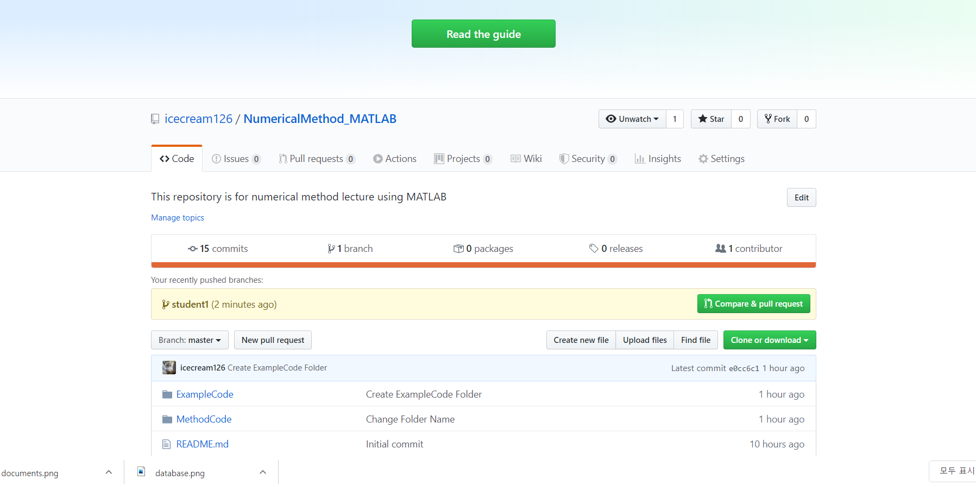
1

Slide 11
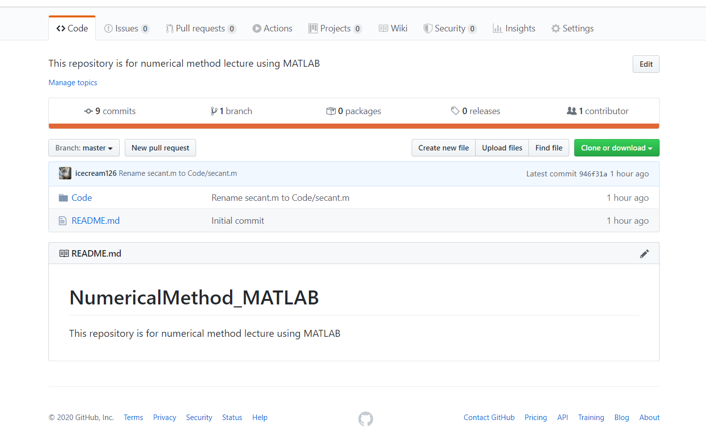
1

Slide 12

1

Slide 13
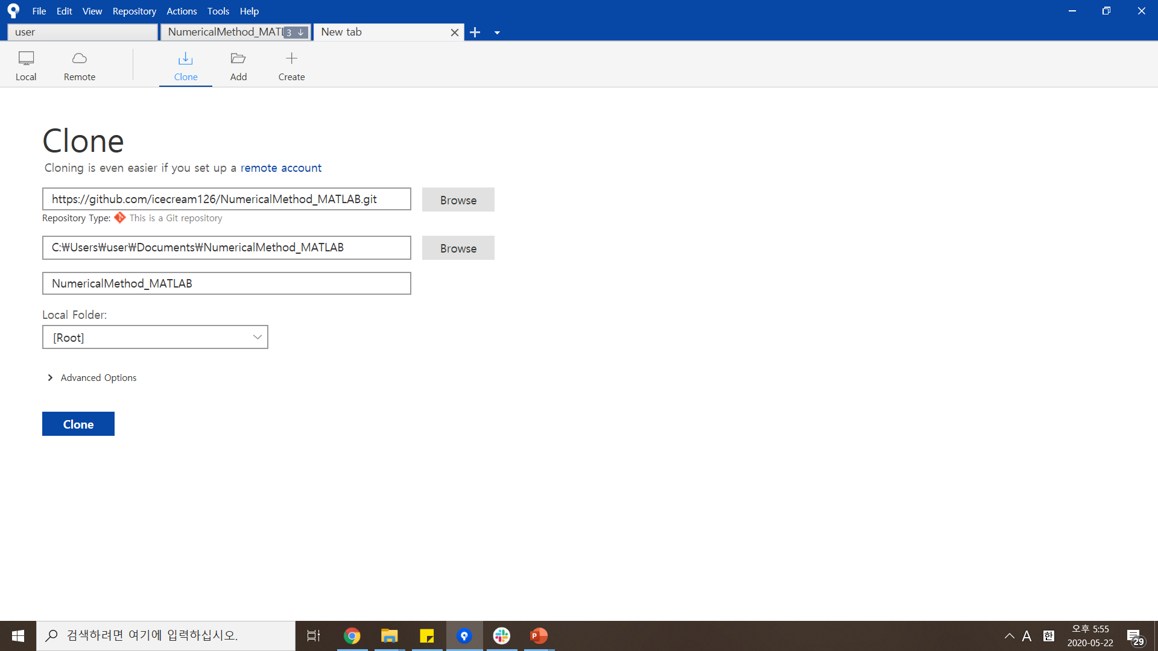
1
2
3
4

Slide 14
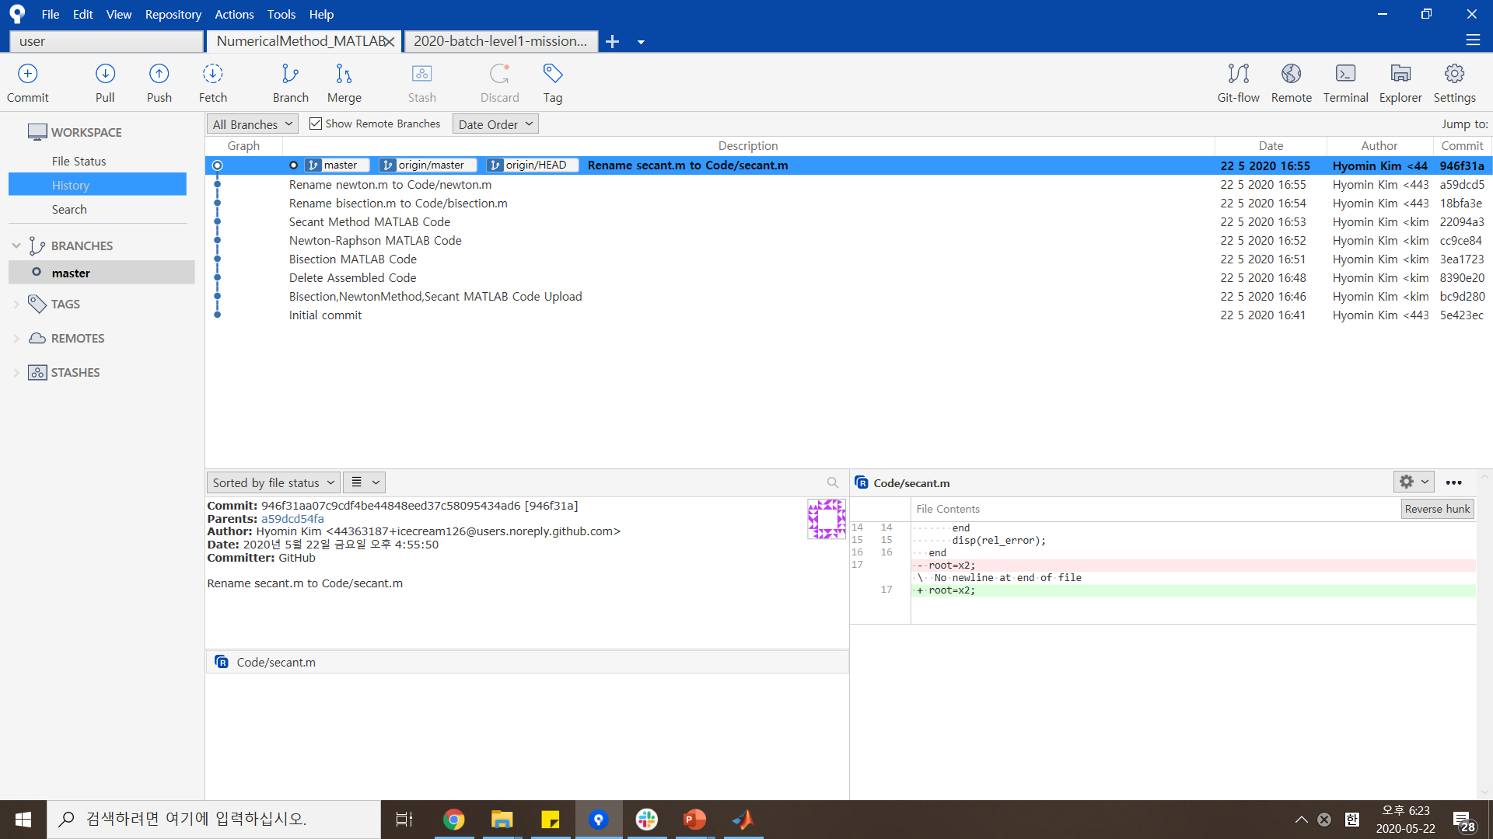
<현재 상태>
Repository를 Clone 한 상태

Slide 15
MATLAB 알아보기

Slide 16
MATLAB
MATLAB 이란?
내 맘대로 계산기!
( = 코딩을 해야한다)

Slide 17
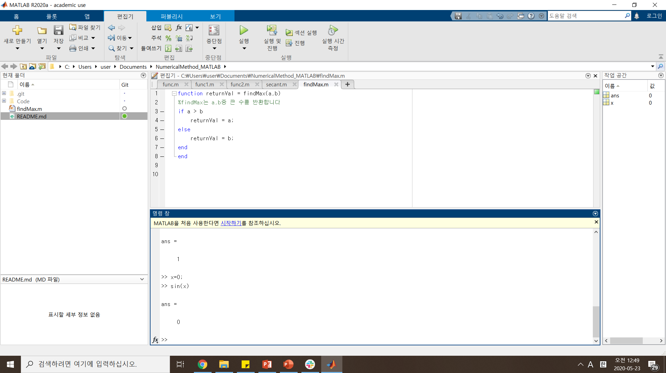
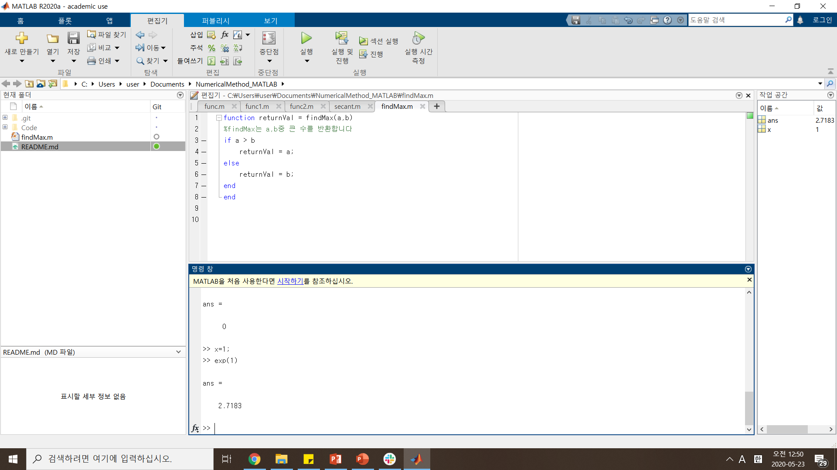
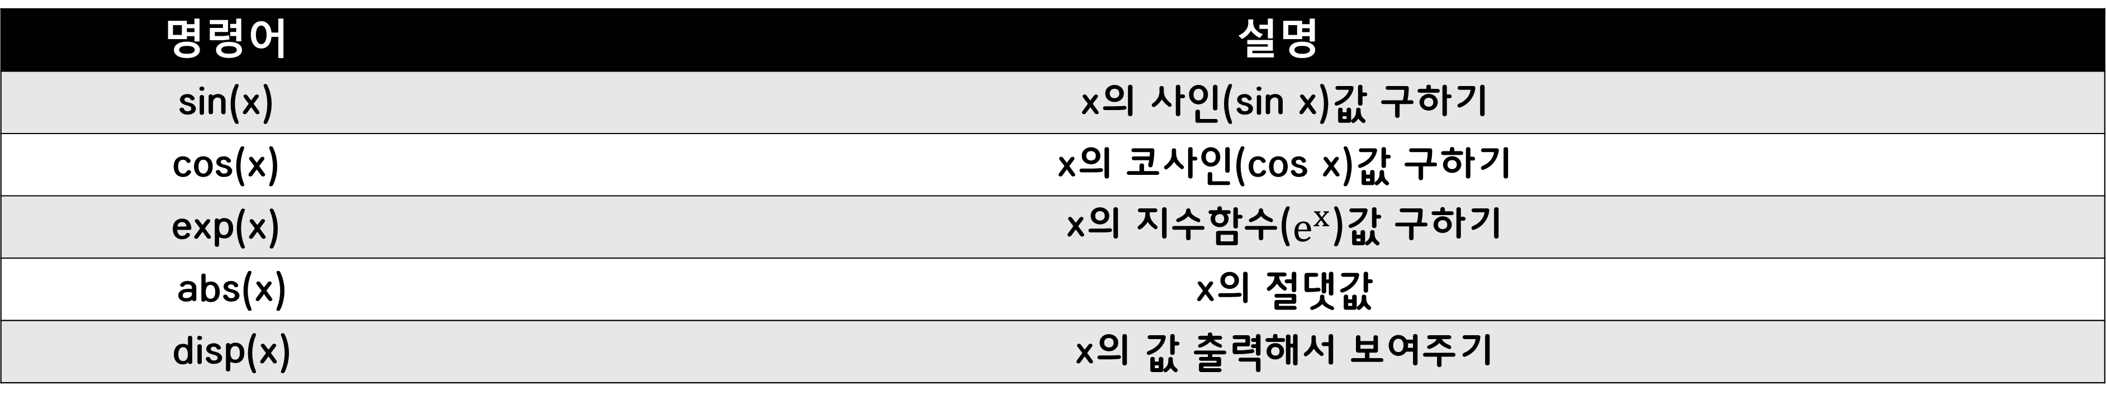
MATLAB
MATLAB 기본 사용법
명령어 | 설명
sin(x) | x의 사인(sin x)값 구하기
cos(x) | x의 코사인(cos x)값 구하기
exp(x) | x의 지수함수($e^{x}$)값 구하기
abs(x) | x의 절댓값
disp(x) | x의 값 출력해서 보여주기

Slide 18

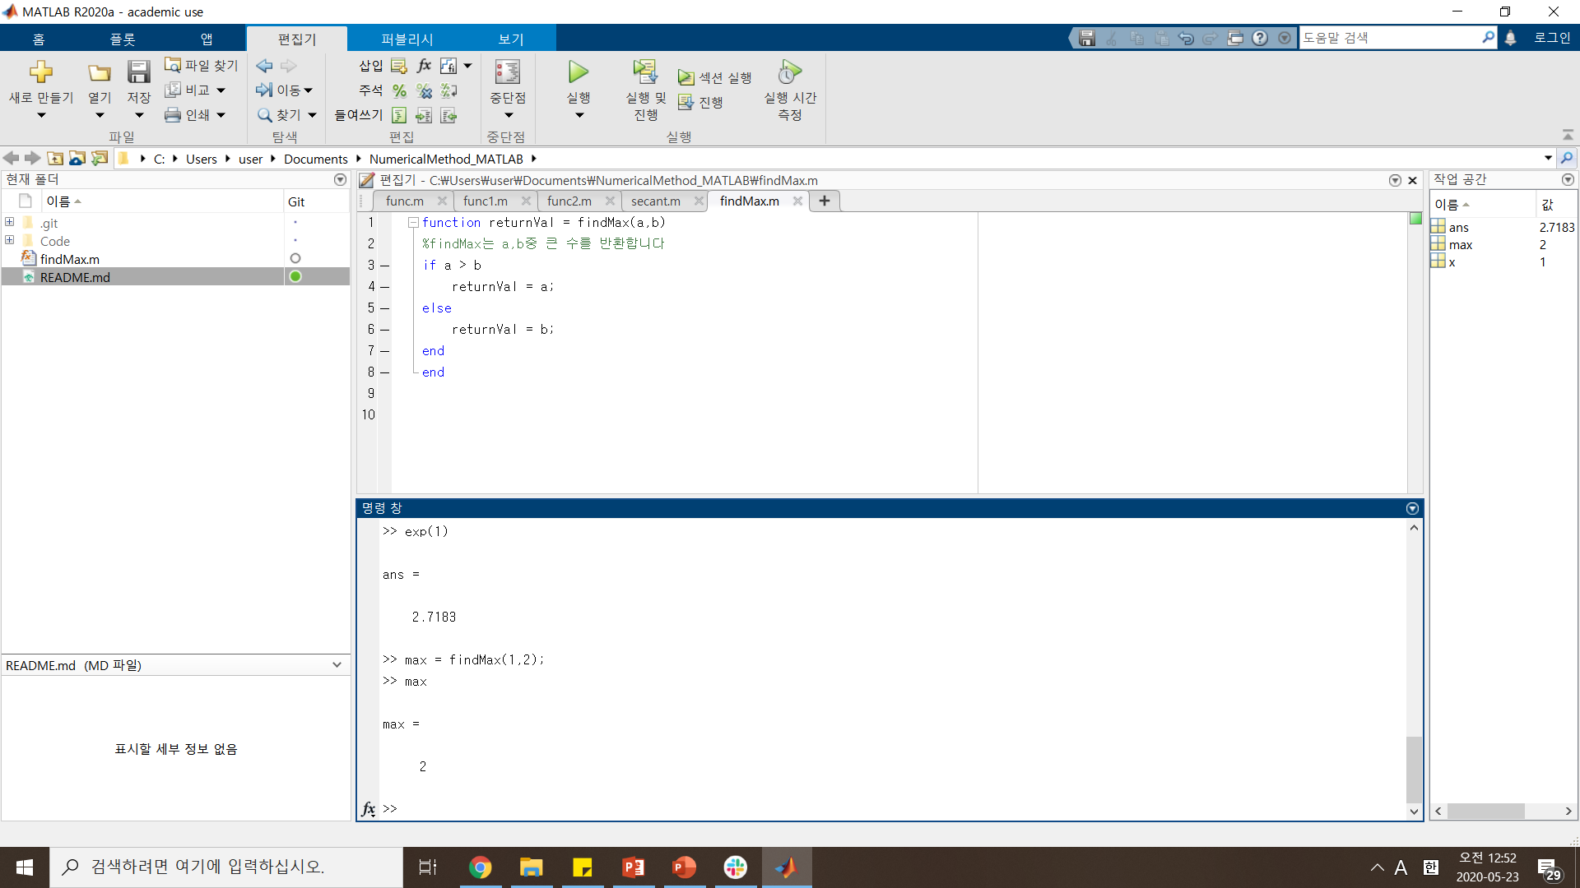
MATLAB
MATLAB 기본 사용법
I
if~else 문
전체함수

Slide 19
MATLAB
MATLAB 기본 사용법
반환값
함수이름
입력변수
반환값
함수이름
입력변수
I

Slide 20
방정식의 근사해를 구하는 방법 알아보기

Slide 21
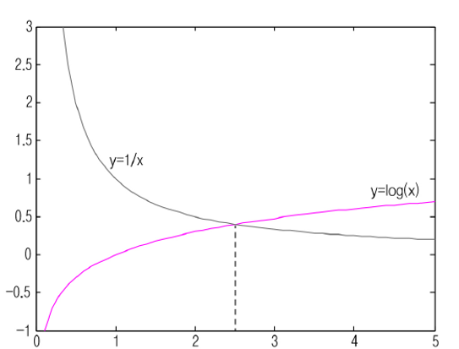
방정식의 근사 해 구하기 - 이론
방정식의 근사 해를 구하는 방법
그래프 이용법 : 함수를 그래프로 그려 x축과 만나는 점 찾기
시행 착오법 : 임의의 수를 대입하여 조건에 맞는 값을 근으로 취함
xlog(x)=1 의 근 찾기
log(x)=1/x 그래프로 변환
xlog(x)=1 의 근 찾기
x에 1 대입..
x에 2 대입..
< 그래프 이용법 >
< 시행 착오법 >
비효율적이고 부정확한 방법

Slide 22
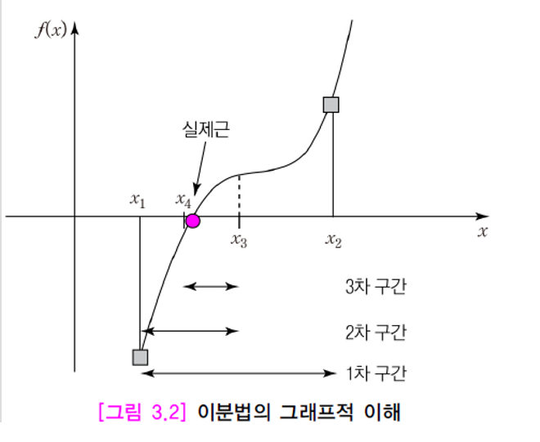
방정식의 근사 해 구하기 - 이론
방정식의 근사 해를 구하는 방법 – 이분법 (Bisection Method)
함수 f(x)가 구간 (x1, x2)에서 연속이고, f(x1)과 f(x2)의 부호가 서로 반대이면 x1과 x2 사이에 적어도 1개의 근이 존재

Slide 23
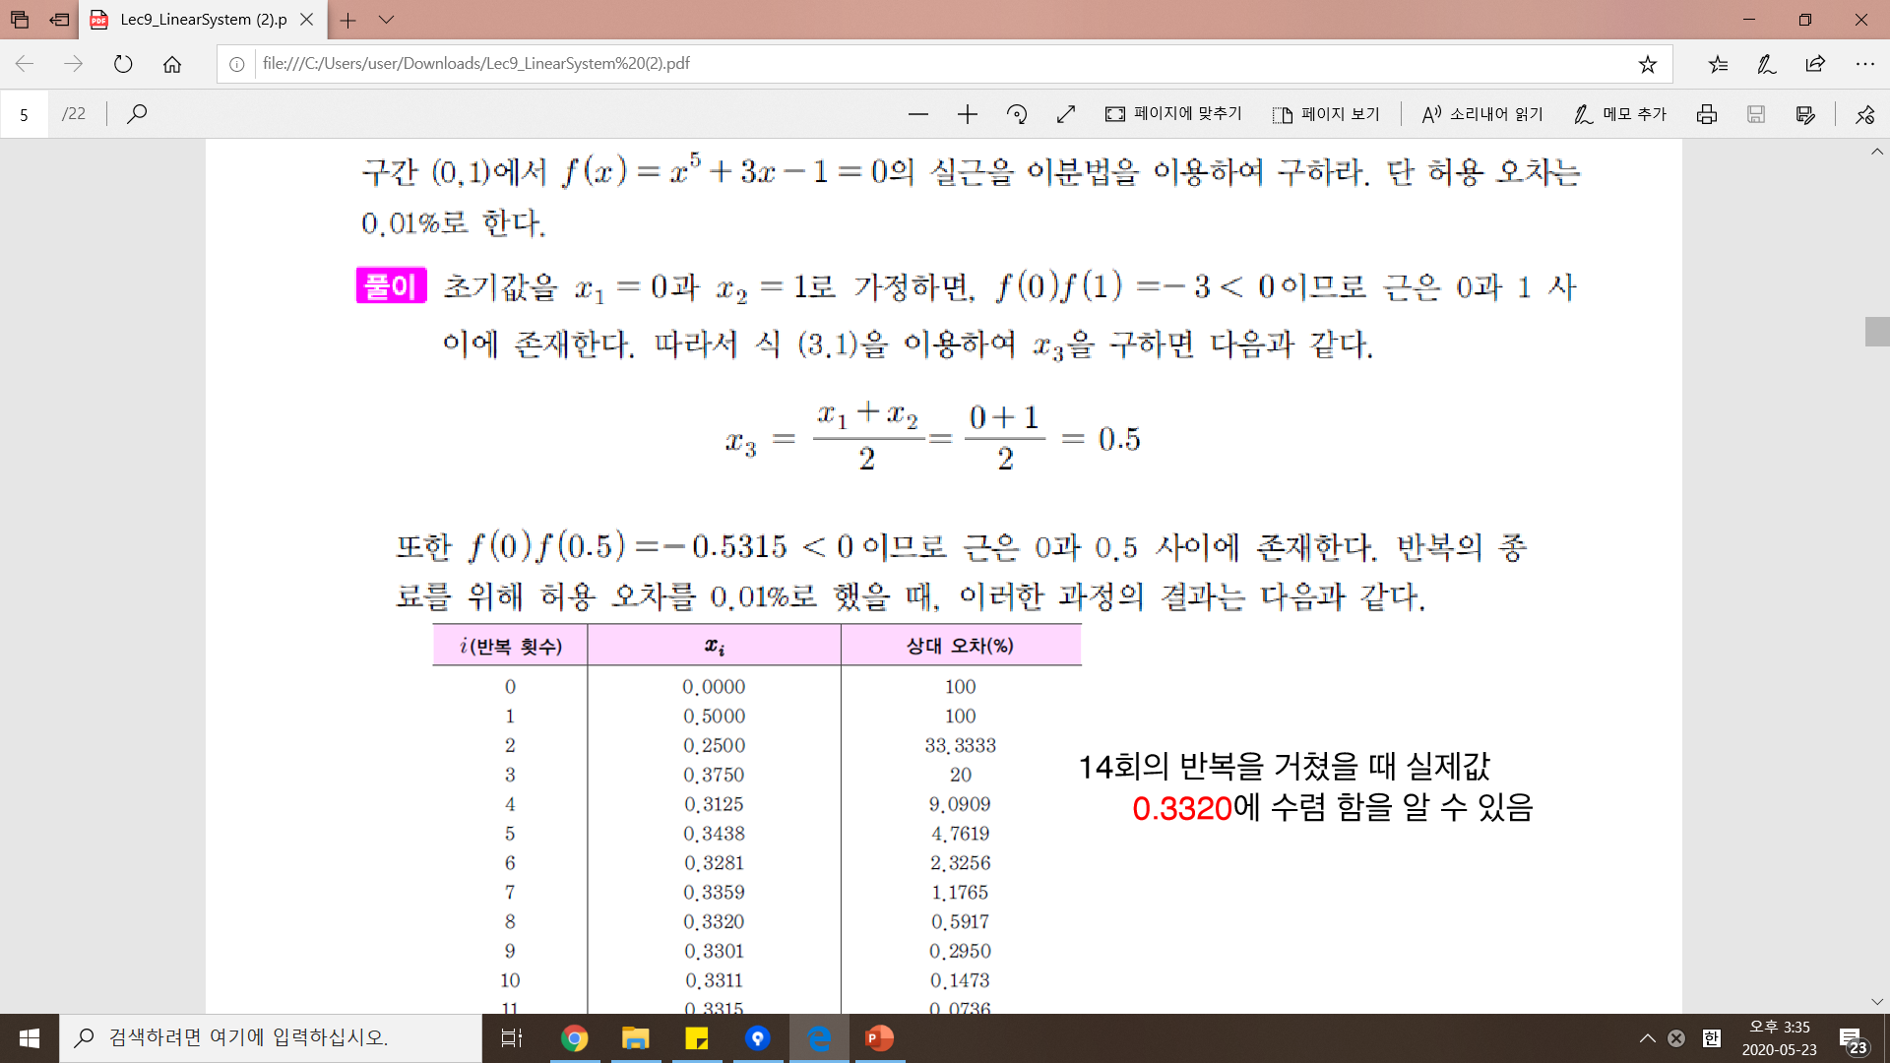
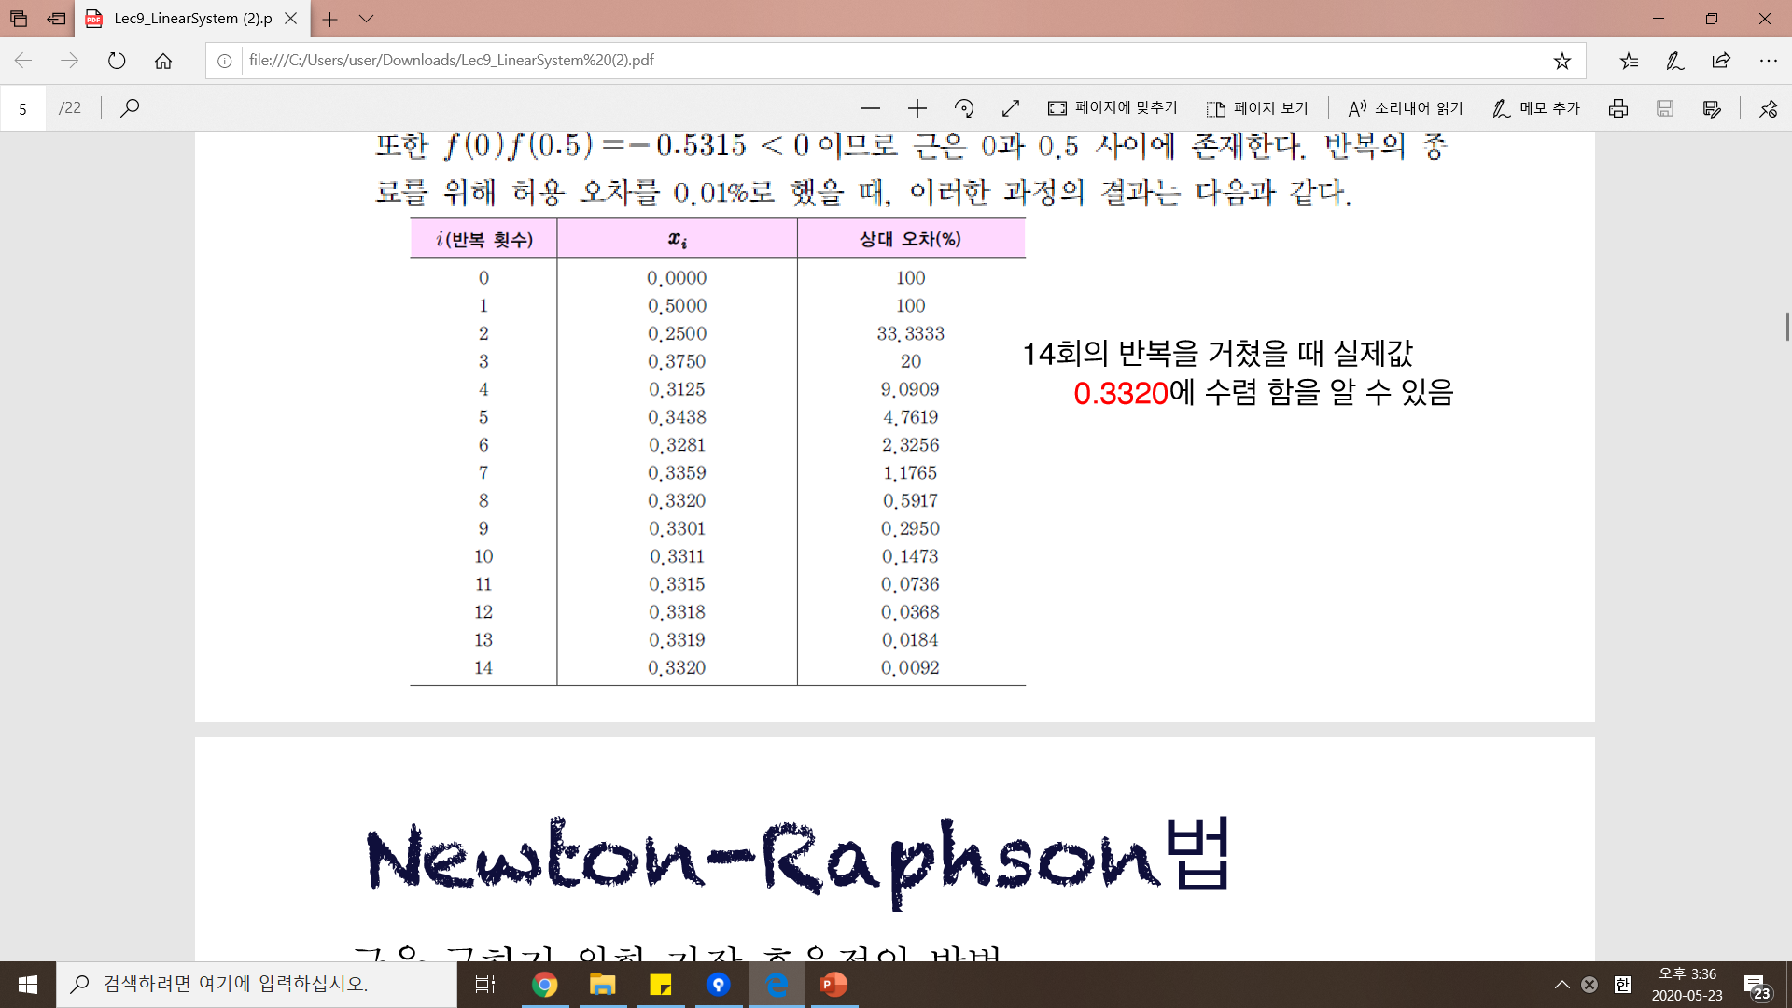

Slide 24
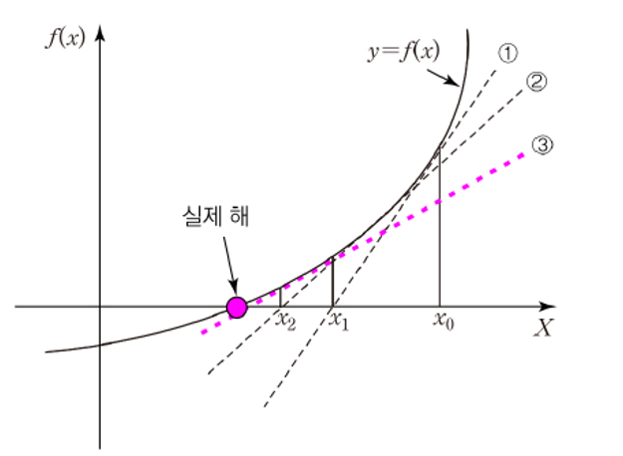
방정식의 근사 해 구하기 - 이론
방정식의 근사 해를 구하는 방법 – Newton-Raphson법
초기값 x0가 주어졌을 때 점 (x0, f(x0)) 에 접하는 접선을 구하고, 이 접선이 x축과 만나는 점이 새로운 근 x가 됨
가장 효율적인 방법이지만 미분값을 구하기 어려울 때는 사용하기 어렵다는 단점.

Slide 25
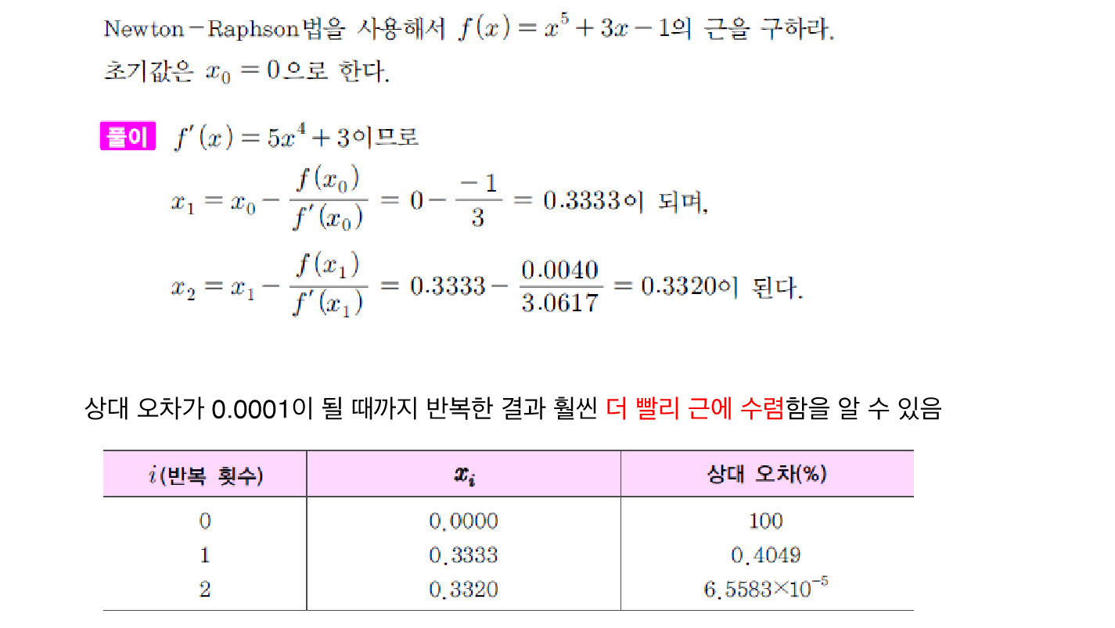

Slide 26
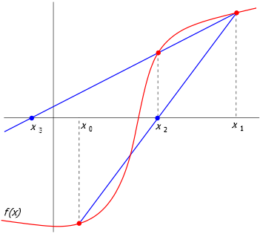
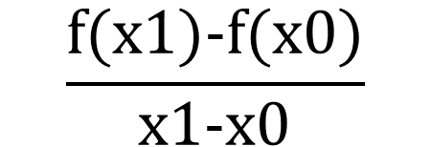
방정식의 근사 해 구하기 - 이론
방정식의 근사 해를 구하는 방법 – 할선법 (Secant Method)
$$\frac{f(x1)−f(x0)}{x1−x0}$$
임의의 두 초기값 x0, x1이 주어지면 두 점 (x0, f(x0))과 (x1, f(x1))을 지나면서 기울기가 인 할선을 그어서
이 직선이 x축과 만나는 점 x2를 새로운 해로 취함
Newton-Raphson의 단점을 보완하여 방정식의 미분을 구하지 못할 때도 적용 가능

Slide 27
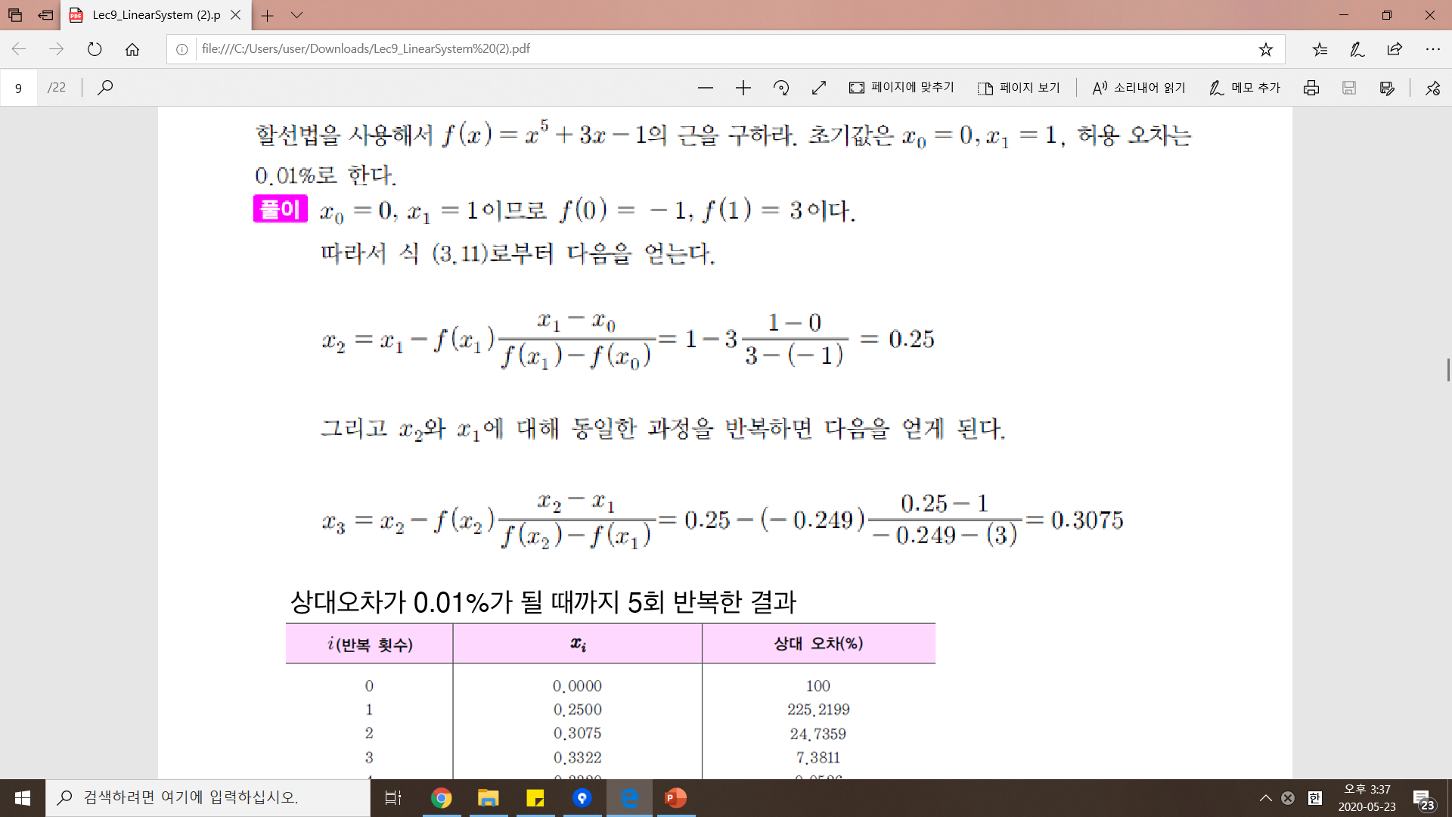
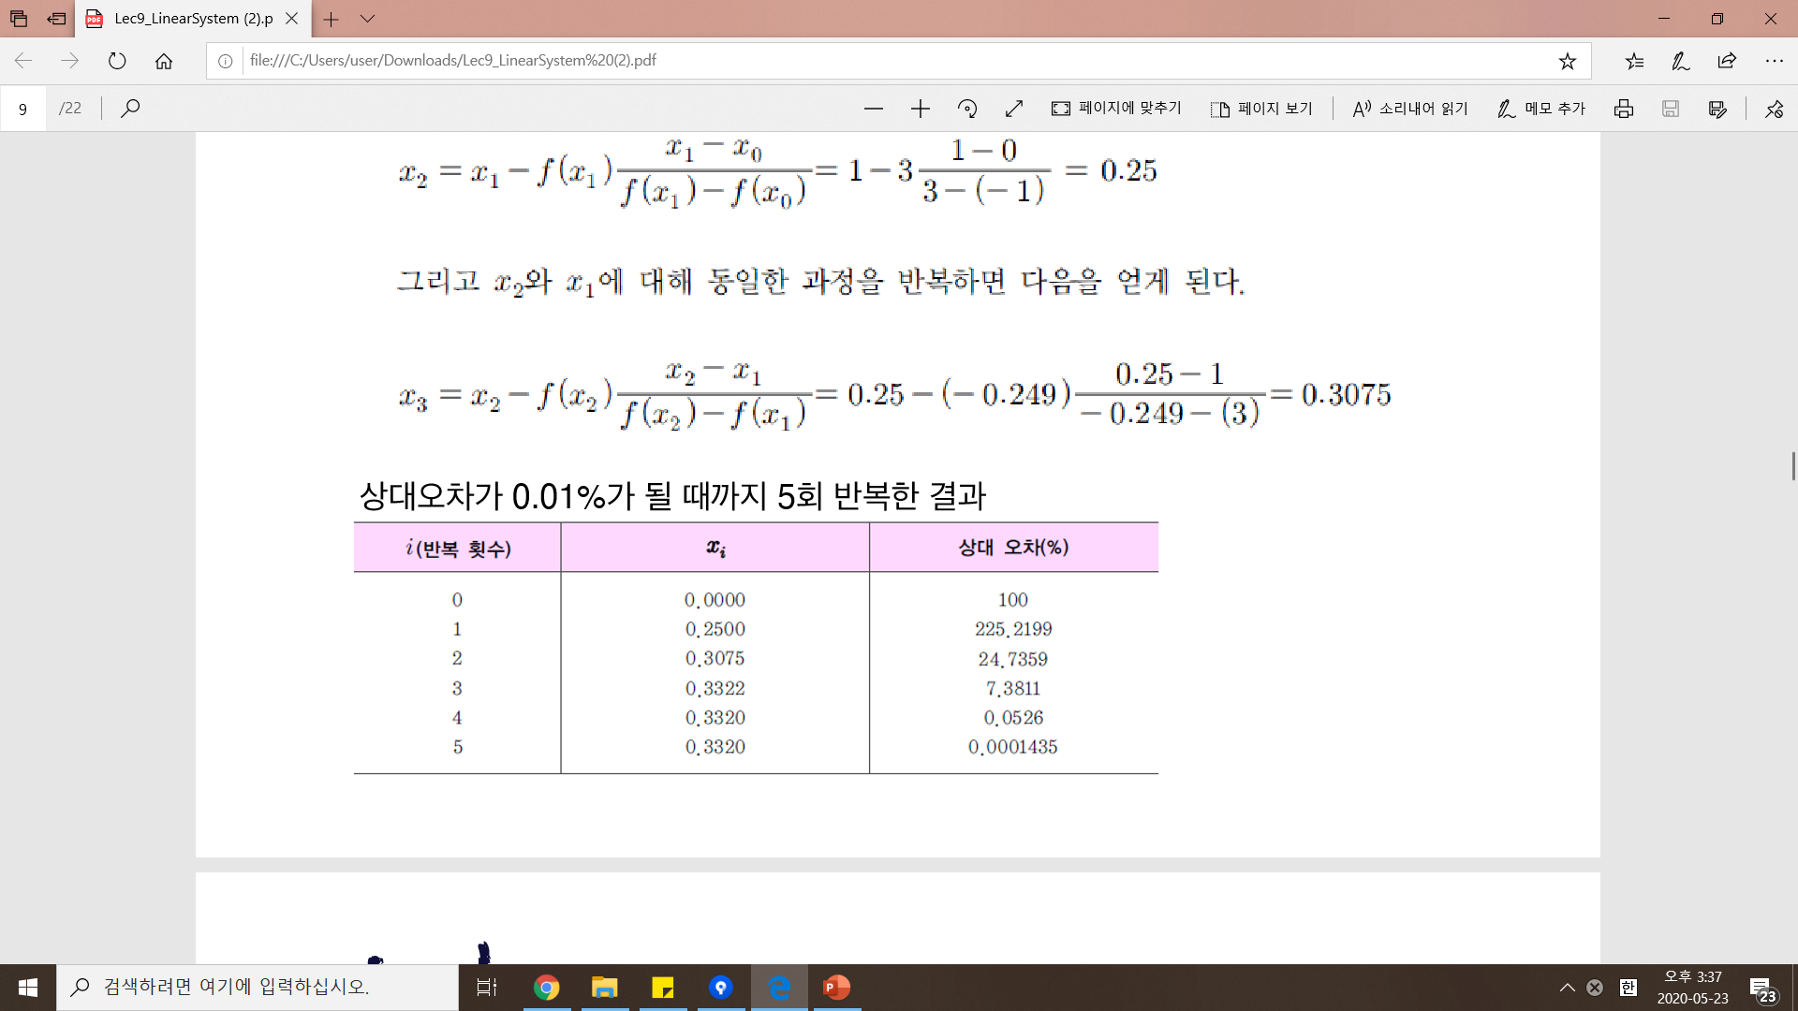

Slide 28
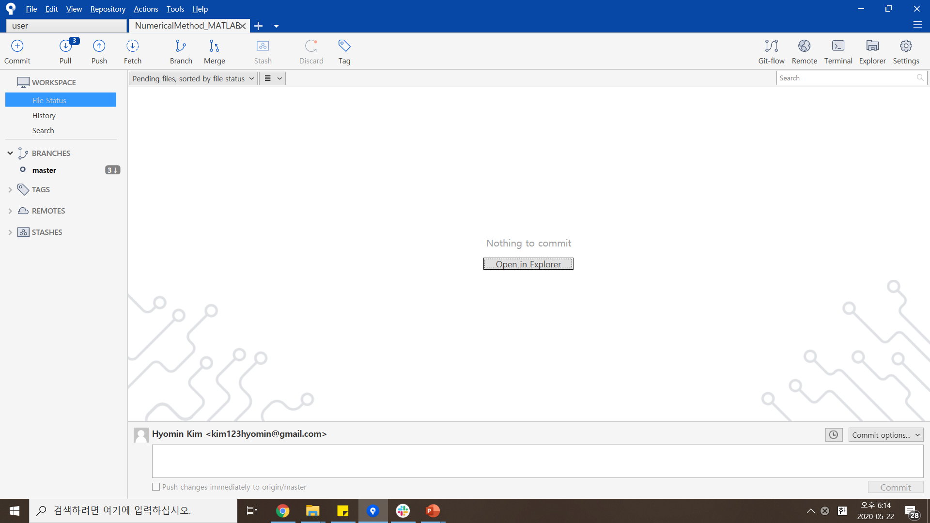
1
2

Slide 29
MATLAB 코드 살펴보기

Slide 30
예제 풀어보기

Slide 31
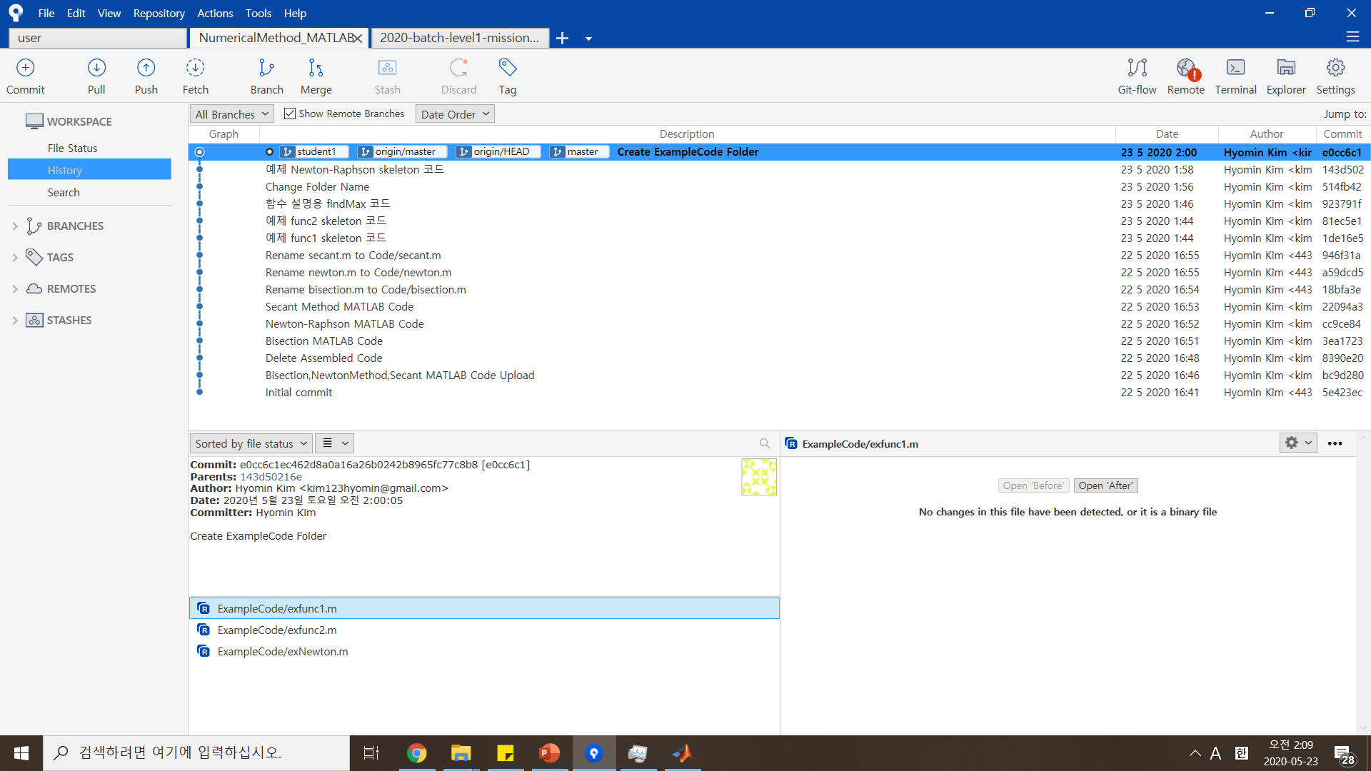
1

Slide 32
방정식의 근사 해 구하기 - 실전
예제
다음에 주어진 방정식의 실근을 초기값 x0=0에 대해서 newton-raphson법을 3회 사용하여 구하라.
(func1, func2를 수정하고 명령창 결과 인증샷 함께 첨부)
$$e^{x}−\cos{x}+x^{3}−4x−2=0$$

Slide 33
답안을 Commit하고 Push해서 GitHub에 올리기

Slide 34
GITHUB
Commit? Push?
Commit이란?
파일 변경 내역을 기록하는 과정
파일 변경 과정을 매 순간순간마다 스냅샷처럼 찍는 과정
Push란?
PC에서 생성/변경한 파일들을 원격저장소 즉, GitHub에 업로드하는 것

Slide 35
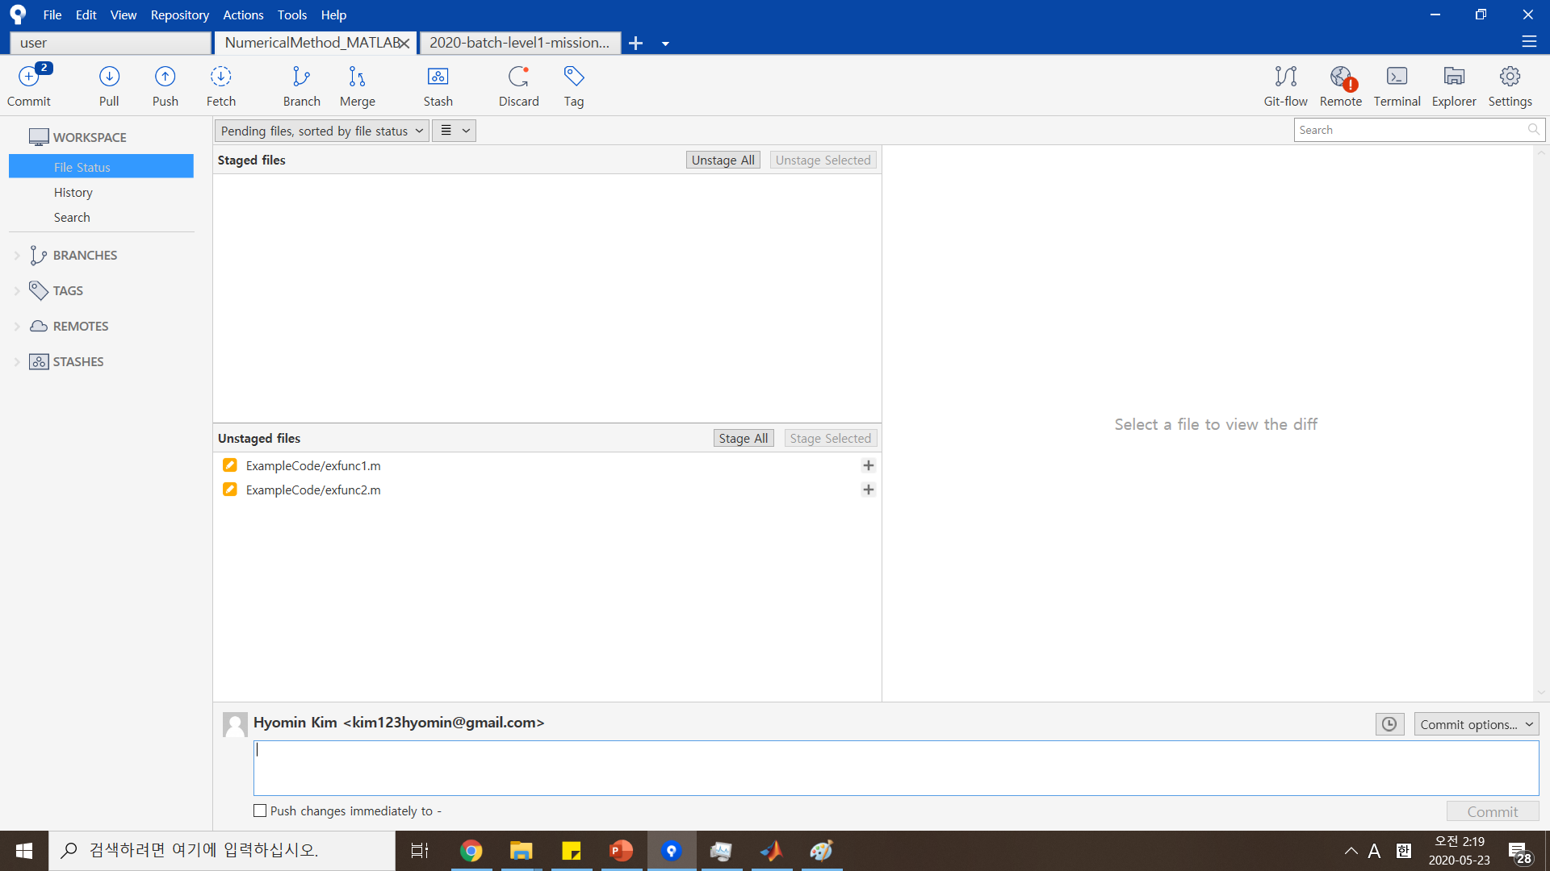
1
1
2
3

Slide 36
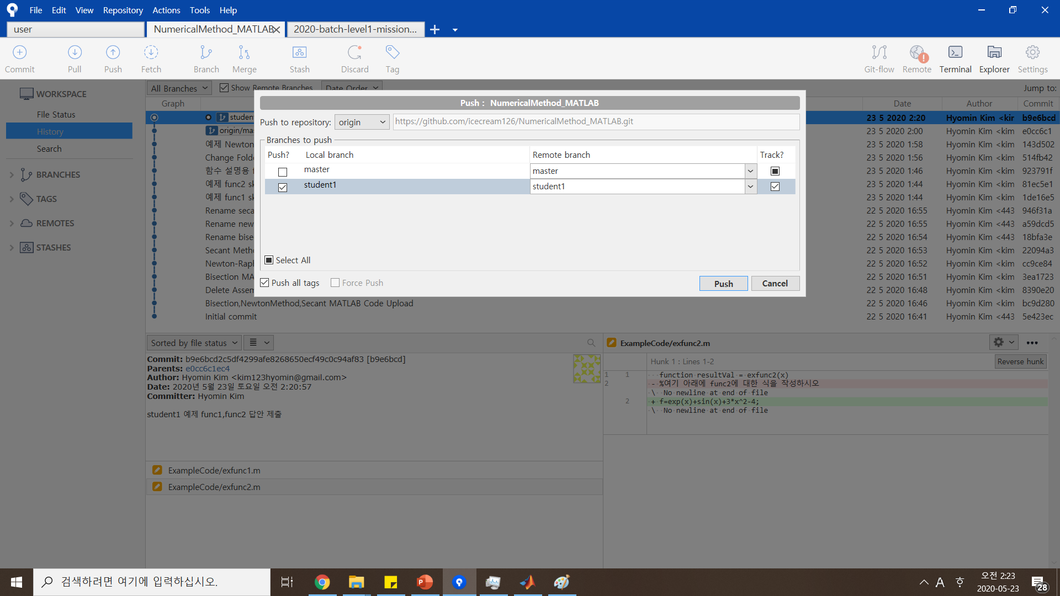
1
2

Slide 37
Issue로 강의자한테 질문하기 / 수강생끼리 토론하기

Slide 38
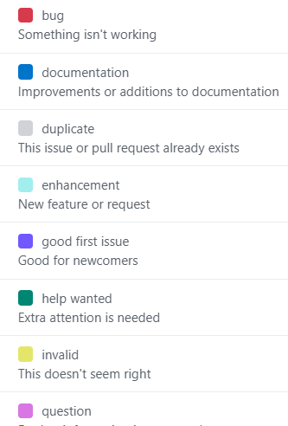

GITHUB
Issue?
GitHub의 토론의 장!
이야기거리에 따라 라벨을 붙일 수도 있음
이번 수업에서는..?

Slide 39
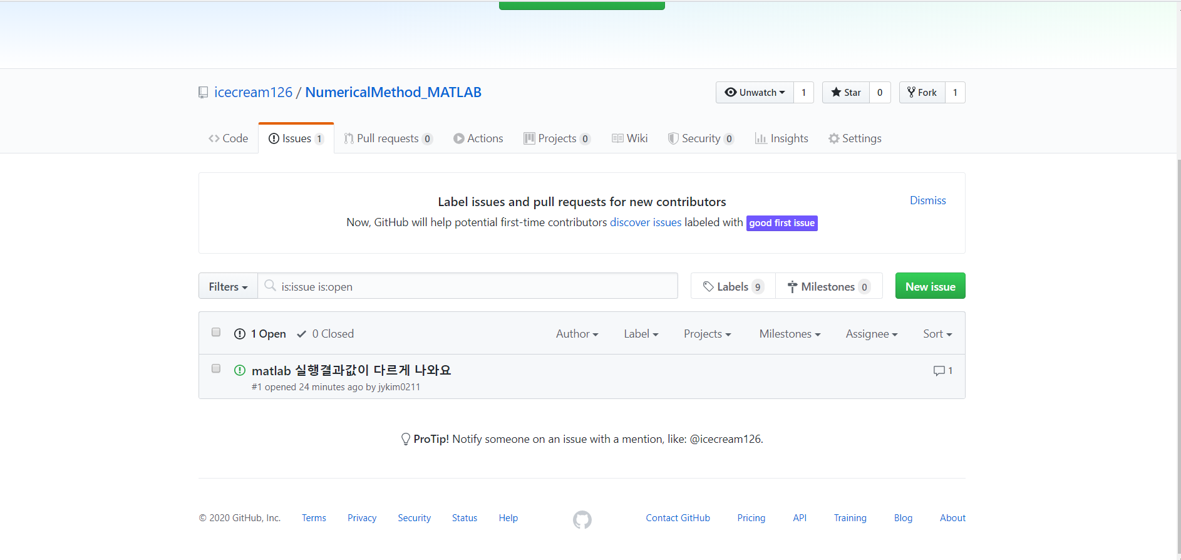
1
2

Slide 40
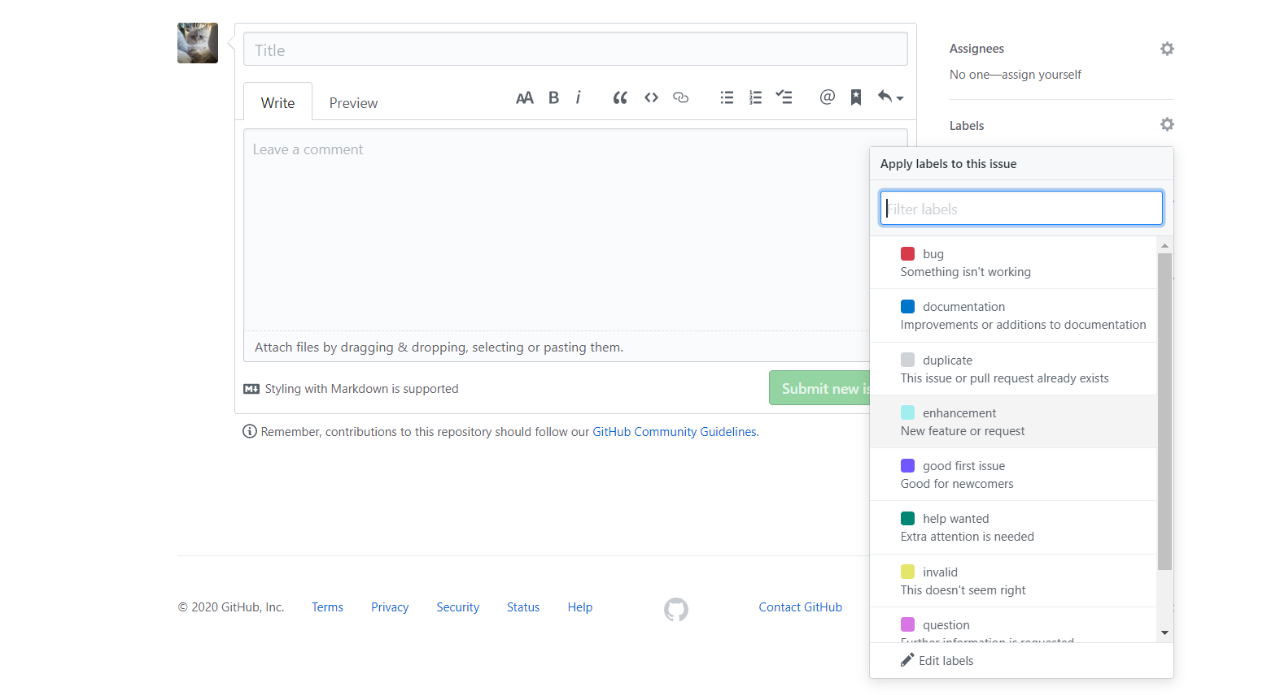

Slide 41
1
2
3
2

Slide 42
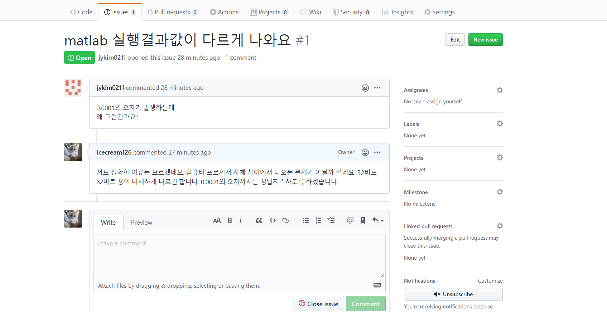

Slide 43
감사합니다 👍
Email : kim123hyomin@gmail.com

